Slide 1
GRUPO
DISMARE
Su Socio Local de Referencia
en las Islas Canarias
[ ESPACIO PARA IMAGEN ]
Logo de dismare
Construyendo hogares desde 1990
PRESENTACIÓN INSTITUCIONAL · 2025
www.dismare.es · obranuevaencanarias.com

Slide 2
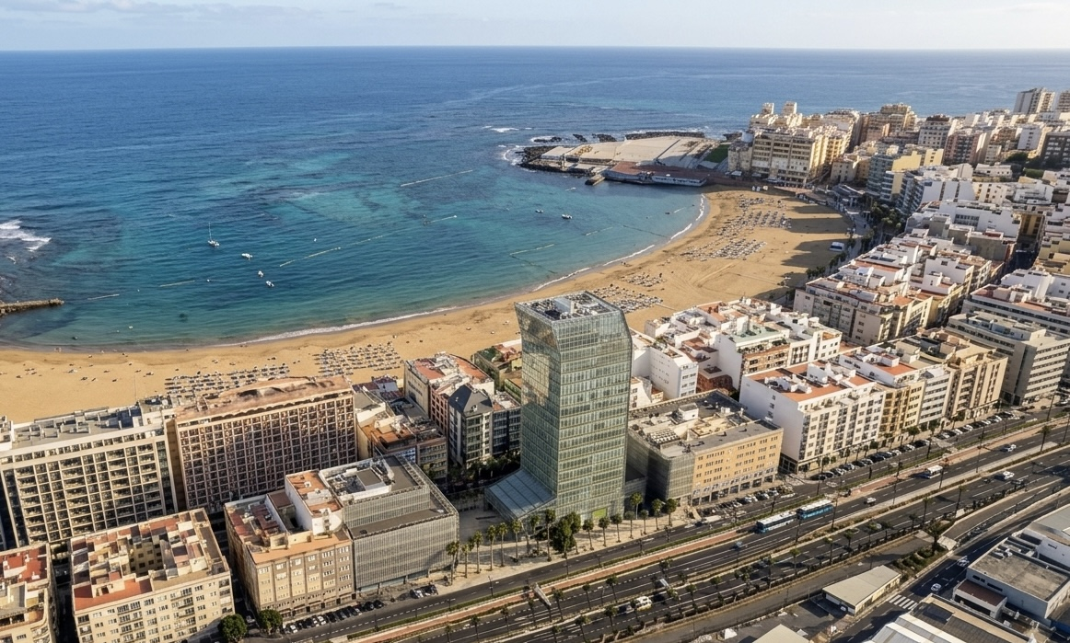
CONTEXTO DE MERCADO
Las Islas Canarias:
Un Mercado con Fundamentos Únicos
La excepcionalidad geográfica, el clima permanente y la condición de Región Ultraperiférica de la UE generan un ecosistema residencial donde la demanda estructural supera de forma continuada la oferta disponible.
+16M
ZEC
Déficit
Turistas / año
(destino top UE)
Zona Especial Canaria
(Régimen fiscal favorable)
Estructural de
vivienda nueva
▪ Crecimiento demográfico sostenido impulsado por migración interna y europea
▪ Stock de vivienda nueva históricamente bajo frente a demanda creciente
▪ Precio medio €/m² en tendencia alcista continuada durante los últimos 6 años consecutivos

Slide 3
NUESTRA HISTORIA
GRUPO DISMARE INMOBILIARIO
Iniciamos nuestra singladura en la localidad de Puenteareas (Pontevedra),
De ahí saltamos a otros lugares de la provincia, para emigrar a la hermosa ciudad de Jaca en Huesca, Biescas y en la maravillosa San Sebastián del Pais Vasco. Continuamos en Madrid (Torrelodones y Las Rozas) y en el sur de Andalucía, en la localidad de Ayamonte, hasta dar el salto a las Islas Canarias, maravillosa tierra, donde tenemos ahora mismo el núcleo de nuestras actuaciones.
Iniciamos nuestra singladura en la localidad de Puenteareas (Pontevedra), hermosa villa, denominada Villa del Corpus Crhisti, cuyas fiestas están declaradas de interés internacional, donde se alfombran todas sus calles con flores de una belleza indescriptible..
De ahí saltamos a otros lugares de la provincia como Salvatierra de Miño, Salceda de Caselas, Redondela, Cangas, Bueu, Vigo y Bayona, para emigrar a la hermosa ciudad de Jaca en Huesca, Biescas y en la maravillosa San Sebastián del Pais Vasco. Continuamos en Madrid (Torrelodones y Las Rozas) y en el sur de Andalucía, en la localidad de Ayamonte, hasta dar el salto a las Islas Canarias, maravillosa tierra, donde tenemos ahora mismo el núcleo de nuestras actuaciones.
Construyendo desde 1990
36
Ahora Canarias
Años de trayectoria
Presencia exclusiva y profunda

Slide 4
TRACK RECORD
Más de 3.400 Viviendas Entregadas.
Un Legado Irrefutable.
Cada cifra representa una familia que confió en nosotros y un proyecto entregado en plazo, con calidad y con el respaldo de más de tres décadas de know-how constructivo en el archipiélago.
+3.400
36
+30
4
Años de actividad
continuada
Promociones
completadas
Proyectos en curso
VIVIENDAS ENTREGADAS
Desde 1990
Un historial sin interrupciones desde 1990 garantiza continuidad operativa y solidez como socio local.

Slide 5
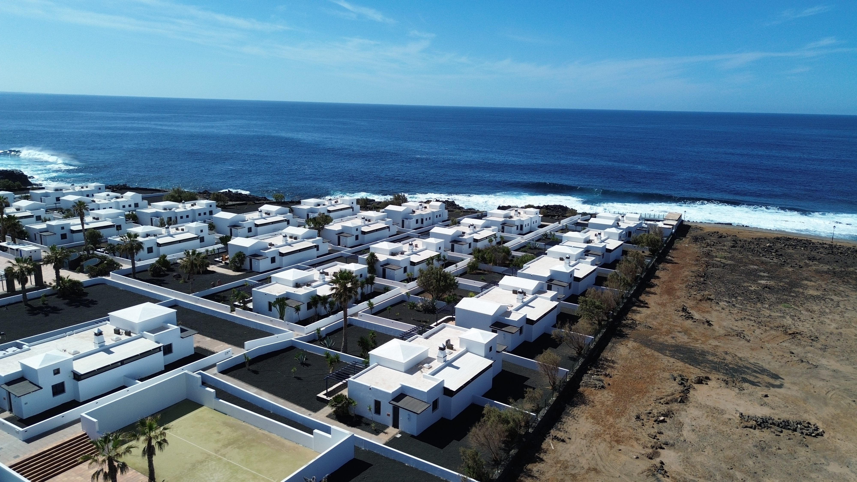
MÚSCULO CONSTRUCTIVO ACTUAL
4 Promociones en activo. 239 Viviendas en Construcción Ahora Mismo.
La ejecución paralela de cuatro promociones activas es la demostración más sólida de nuestra capacidad financiera, técnica y organizativa.
Promoción Residencial Gran Oasis de Puerto Rico
Promoción Coral Beach en Lanzarote
Promoción Residencial Blas de Lezo en Las Palmas
Promoción Residencial Brisabai en Vecindario
80
60
44
55
viviendas
viviendas
viviendas
viviendas
[IMAGEN DE OBRA]
[IMAGEN DE OBRA]
[IMAGEN DE OBRA]
[IMAGEN DE OBRA]
EN CONSTRUCCIÓN
EN FASE DE ENTREGA
EN CONSTRUCCIÓN
EN CONSTRUCCIÓN

Slide 6
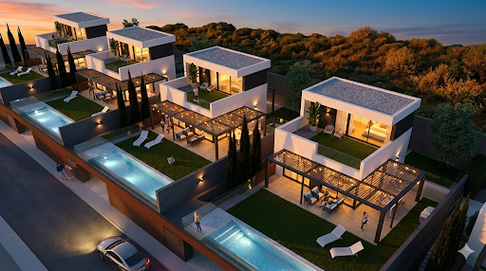
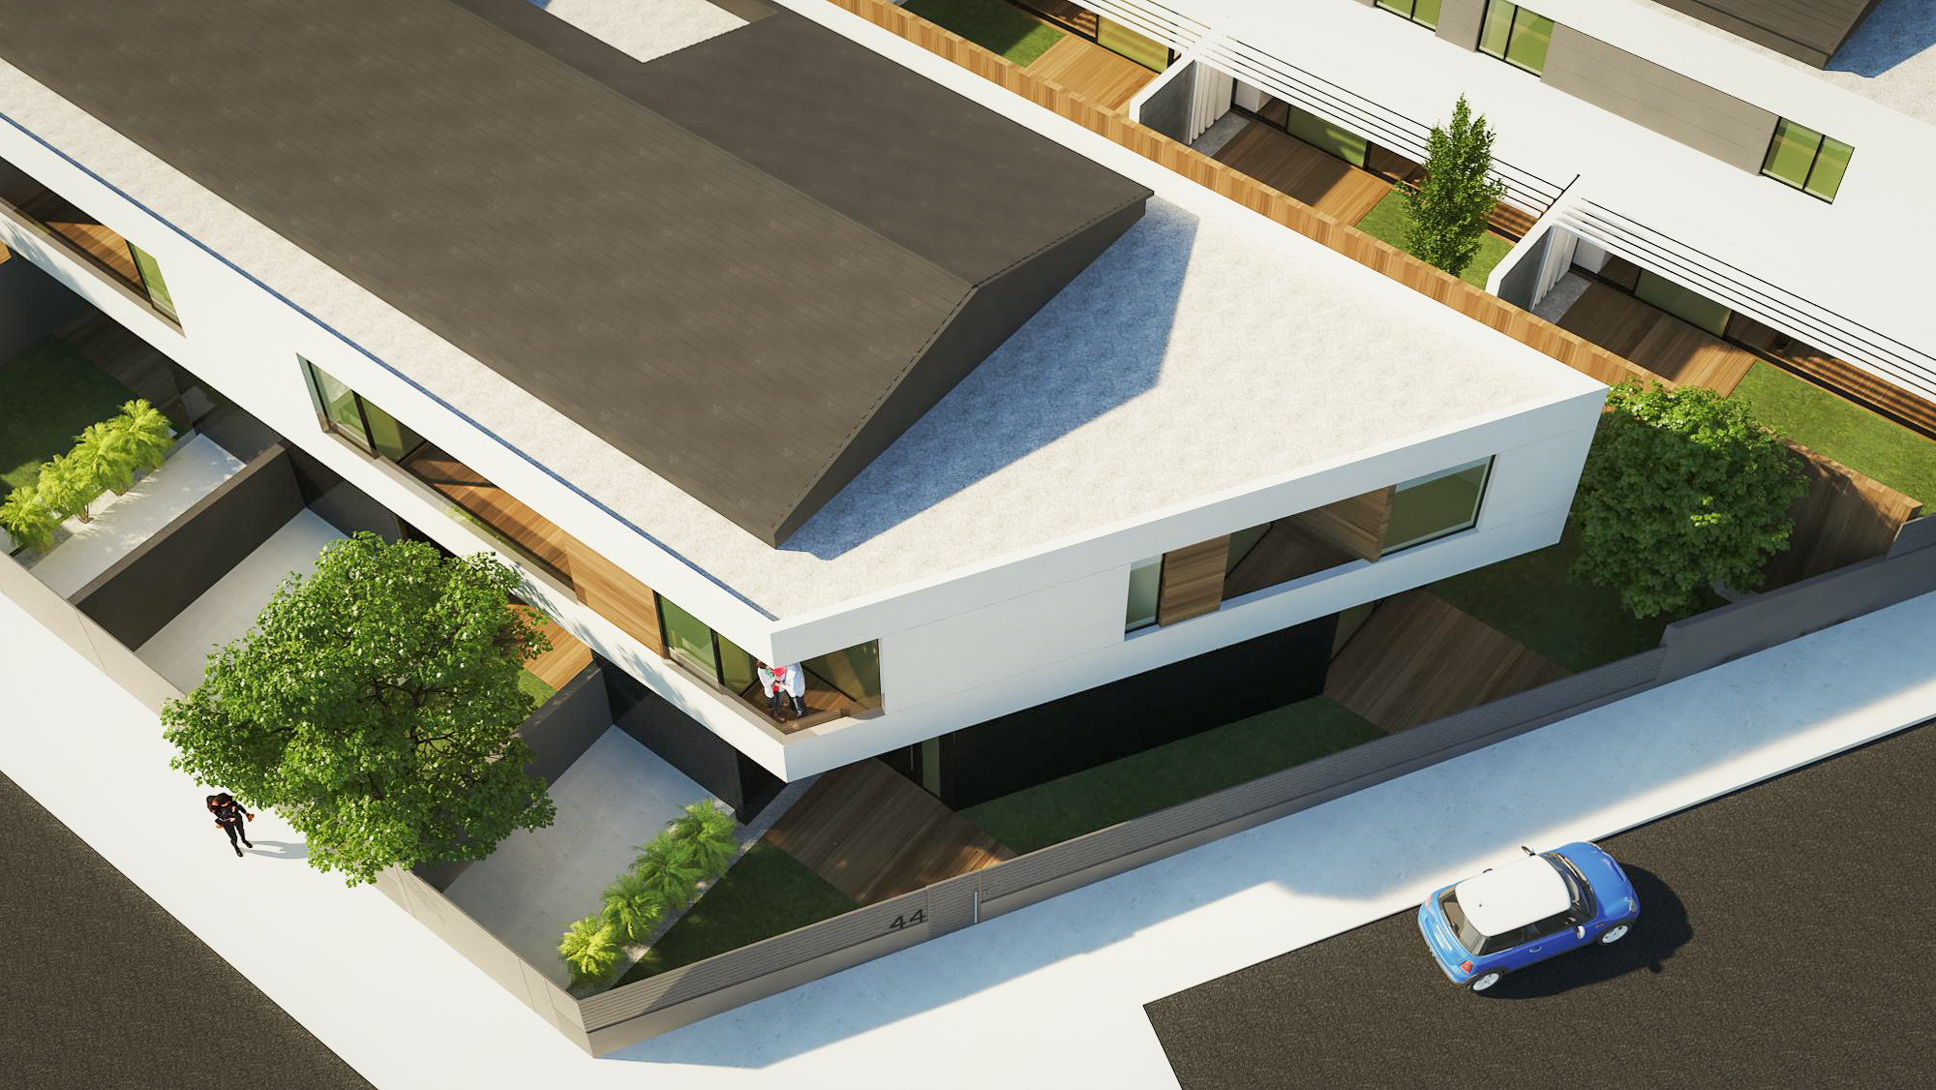
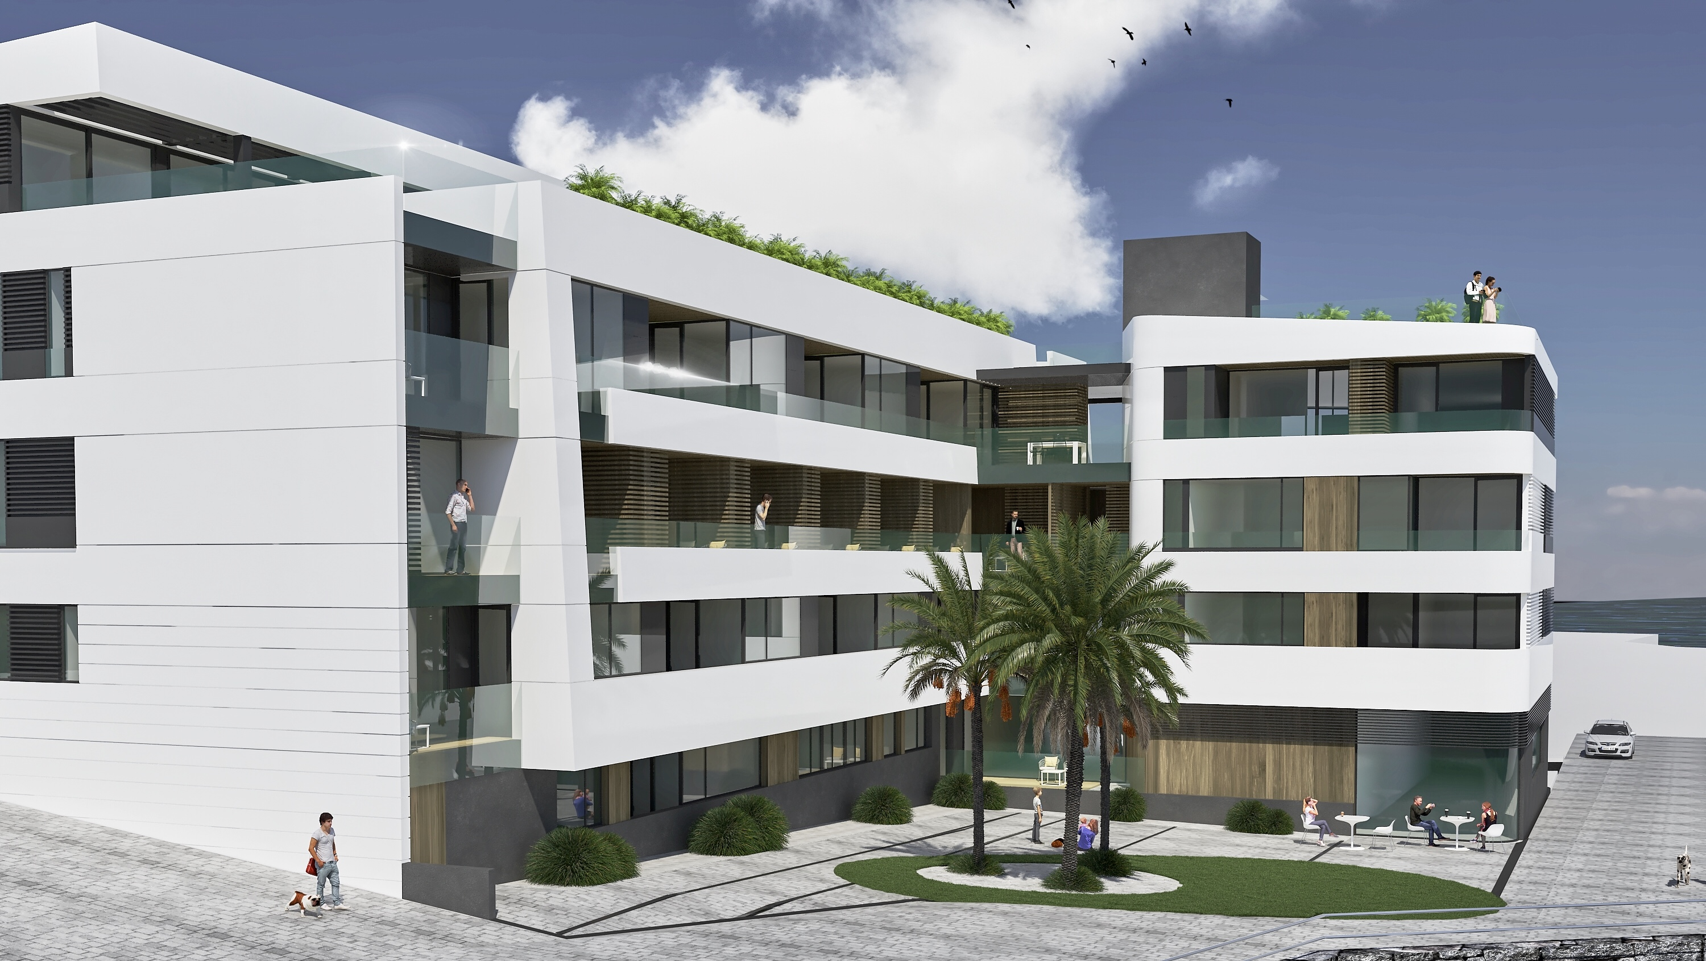
TRACCIÓN COMERCIAL
4 Promociones en Fase de Preventa. 144 Unidades en Comercialización.
La preventa activa valida la demanda real de mercado, reduce el riesgo de absorción y garantiza ingresos anticipados. Cuatro proyectos en comercialización simultánea demuestran nuestra capacidad de tracción.
Preventa: Villas de Tauro
Preventa: Residencial Pozo Izquierdo fase II
Preventa: Residencial Brisabai fase 2 en Vecindario
Preventa: Residencial La Puntilla en Las Palmas de Gran Canaria
12
44
55
33
viviendas
viviendas
viviendas
viviendas
PREVENTA ACTIVA
PREVENTA ACTIVA
PREVENTA ACTIVA
PREVENTA ACTIVA
TOTAL EN PREVENTA: 144 VIVIENDAS

Slide 7
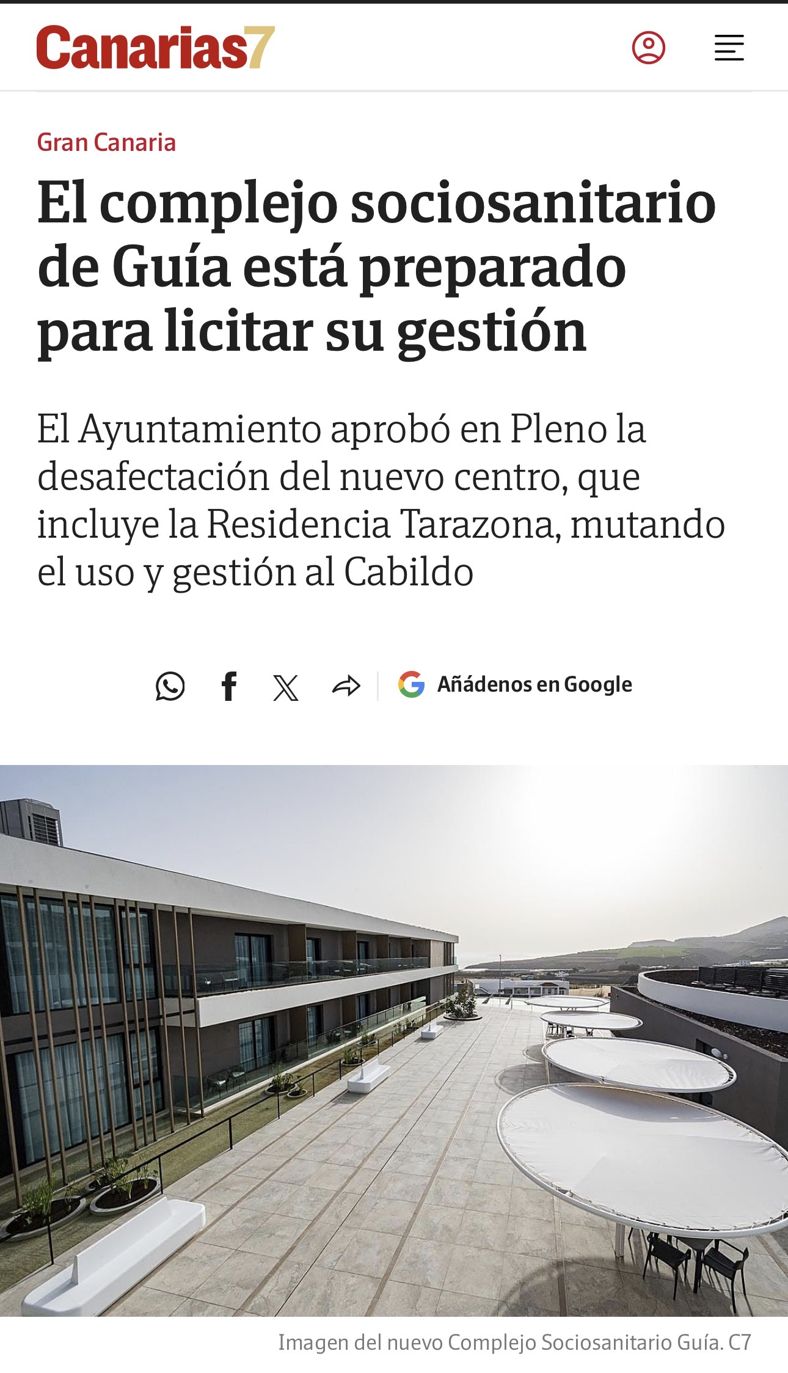
DIVERSIFICACIÓN DE ACTIVOS
Más Allá de lo Residencial:
Una residencia de mayores entregada y un parque comercial en fase inicial
La incursión exitosa en el segmento Senior Living demuestra nuestra capacidad para gestionar tipologías de activo complejas más allá del residencial convencional, con éxito probado en la entrega y puesta en operación. Parque comercial con contratos firmados con los principales operadores nacionales

Slide 8
VENTAJA COMPETITIVA
Control Total del Ciclo Inmobiliario: El Modelo 360°
A diferencia de la mayoría de promotoras, Grupo Dismare controla cada eslabón de la cadena de valor, eliminando dependencias externas, controlando plazos y maximizando la eficiencia operativa.
01
02
03
04
05
Identificación
de Suelo y activos NPL
Diseño y
Proyecto
Construcción
In-House
Comercialización
Propia
Entrega y
Post-Venta
DISMARE
OBRA NUEVA EN CANARIAS
Las etapas de CONSTRUCCIÓN y COMERCIALIZACIÓN — las de mayor valor y riesgo — son ejecutadas 100% in-house. Esto es lo que nos diferencia del resto.

Slide 9

PLATAFORMA COMERCIAL PROPIA
Inmobiliaria Obra nueva en canarias:
Velocidad de ventas y control de Marca
Nuestra plataforma digital especializada en obra nueva en Canarias cierra el ciclo. No dependemos de portales externos ni de agencias ajenas: controlamos la narrativa, el pricing y la velocidad de absorción de cada promoción.
Posicionamiento SEO Dominante
Presencia orgánica top en búsquedas de obra nueva en Canarias.
Control Total de Precio y Márgenes
Optimización directa en cada transacción.
Datos de Mercado en Tiempo Real
Inteligencia propia: demanda, absorción y preferencias del comprador canario y extranjero.
Velocidad de Absorción Probada
Capacidad de comercializar unidades desde las fases más tempranas del proyecto.

Slide 10
PROPUESTA DE VALOR
¿Por Qué Dismare Como Socio Local?
La Mitigación del Riesgo para el Inversor.
01
Conocimiento Local Insustituible
02
Track Record Probado
36 años de relaciones con administraciones, proveedores y el mercado de suelo.
+3.400 viviendas entregadas. Historial limpio.
03
Ejecución Constructiva In-House
04
Comercialización Propia
Construcción propia elimina riesgos y asegura calidad y plazos.
Plataforma digital especializada: velocidad de ventas y control total de márgenes. A través de obranuevaencanarias.com
05
Diversificación Demostrada
06
Músculo Activo y Verificable
Capacidad probada en residencial convencional y activos sociosanitarios (Senior Living).
239 viviendas en obra + 144 en preventa. Actividad real, no proyecciones.

Slide 11
PRÓXIMOS PASOS
Hablemos.
Estamos abiertos a explorar estructuras de colaboración con inversores institucionales, fondos internacionales y family offices que busquen un socio local de máxima solvencia en las Islas Canarias.
[ ESPACIO PARA IMAGEN ]
Fotografía del equipo directivo
o fachada representativa
de las mejores obras de Dismare
Web corporativa
www.dismare.es
Plataforma comercial
obranuevaencanarias.com
Ubicación
Islas Canarias, España
GRUPO DISMARE
Construyendo hogares desde 1990

